Slide 1
光照和材质

Slide 2
光源
光源（Lights）是游戏场景重要的组成部分，如果说模型和贴图决定了场景外观，那么光源则决定了游戏世界的颜色和氛围。一般来说，游戏场景都会包含多个不同的光源，合理运用光源可以得到很好的视觉效果。

Slide 3
选择菜单中的GameObject->Create Other可以创建光源。光源被添加到场景后，就可以像其他游戏对象一样对其进行控制。也可以在选定的游戏对象上使用Component->Rendering->Light来为其添加光源组件

Slide 4
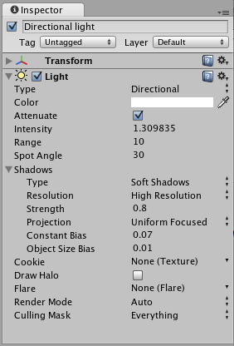
在光源的属性视图中可以对光源进行更多的操作，比如通过改变光源的颜色可以得到具有不同氛围效果的游戏场景

Slide 5
通过上述方法得到的光源是实时光源，即游戏运行的每帧都要重新计算光源对游戏场景的影响。如果游戏中的光源是不需要实时计算的静态光源，为了提高游戏的效率及效果，可以使用光照贴图（Light map）来提前计算光照

Slide 6
光照贴图
Unity可以将场景中光源对地形的影响保存为光照贴图的格式（Light map
Unity中有一个内置的光照贴图器——Beast，出自Illuminate实验室。光照贴图已经完全整合进Unity的渲染引擎当中，这意味着Beast能够按照设置为游戏场景烘焙光照贴图，光照贴图的设置包括网格、材质、纹理和灯光。光照贴图也已经是Unity渲染引擎的一部分，一旦创建完光照贴图，会自动应用于渲染过程中。

Slide 7
烘焙光照贴图
选择菜单中的 Window – Lightmapping 可以打开光照贴图视窗
确认需要加载光照贴图的模型都有关于光照贴图的UV纹理坐标，最简单的办法是在模型导入设置中选择Generate Lightmap UVs。
将模型标记为static，告知Unity这个模型或者地形不会移动，可以附加光照贴图
在Bake选项卡下调整光照贴图的分辨率。
按下Bake按钮。
烘焙完成后，在光照贴图编辑器窗口下方可以看到烘焙好的光照贴图。

Slide 8
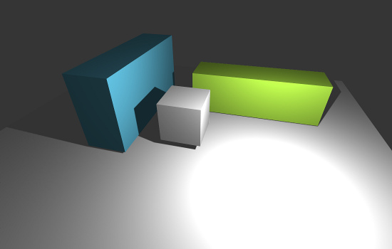
烘焙设置
游戏场景的最终显示效果很大程度上取决于灯光和烘焙的设置。接下来，我们介绍一些提高光照效果的基本方法。
一个点光源的场景渲染效果

Slide 9
为了提高场景的渲染效果，我们可以选择灯光，打开光照贴图的Object选项，把Shadow Radius设置为1.2，Shadow Samples设置为100，重新烘焙，我们就可以得到具有柔和影子的渲染场景

Slide 10

具有柔和阴影效果的渲染场景

Slide 11
使用Unity Pro的话还可以再进一步，开启Global Illumination并添加一个天光（Sky Light）。在Bake选项卡中把Bounces设置为1，Sky Light Intensity设置为0.5.我们可以看到轻微的漫反射效果和更加柔和的光影处理，场景表现力更佳

Slide 12
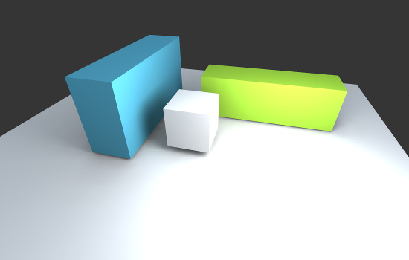
开启全局光照明模式的渲染效果

Slide 13
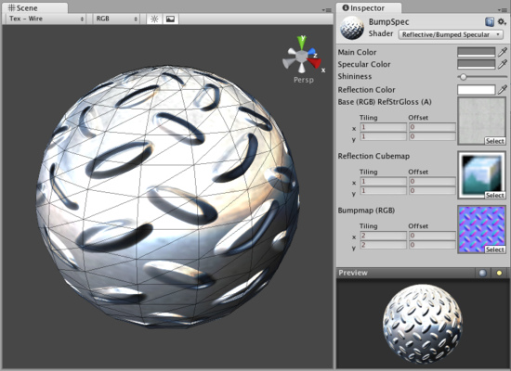
Unity中材质（Material）与着色器（Shader）的关系紧密。着色器中的代码定义了如何使用各种不同的属性以及资源，而材质可以调整这些属性并分配游戏资源。

Slide 14
在主菜单或在工程视图（Project View）中调用Assets->Create->Material可以创建新的材质。材质被创建后，可以将其应用到游戏物件上，在属性视图（Inspector）中可以调整各项属性。给游戏物体赋予材质非常简单，只要把它拖拽到场景（Scene）或层级视图（Hierarchy）中的物体上即可。

Slide 15
设置材质属性
要为材质选择不同的着色器，可以在属性视图中调出着色器的下拉菜单，在这里可以直接选择各种不同的着色器。不同的着色器带有不同的属性，这些属性类型可能是颜色、滑动条、贴图、数字、以及向量值等。如果将材质赋予场景中的游戏对象，就可以在视图中观察到各项属性的实时变化。
Unity提供了两种将贴图赋予材质的方法：
直接将贴图从工程视图中拉到属性视图中的贴图区域。
点击贴图区域的Select按钮，然后在下拉菜单中选择需要的贴图。

Slide 16
二维贴图
贴图（Textures）在游戏当中有很大的作用，它可以让网格模型和粒子效果更加生动逼真。着色器对使用的贴图有具体的要求，图片符合这些要求的话，就可以导入到工程中，图片类型可以是包含多个图层的Photoshop文件或TIFF格式文件。

Slide 17
贴图属性

Slide 18
贴图导入设置

Slide 19
光源Cookie
在场景中加入大量表面细节的好方法是使用Cookie（用来精确控制游戏中光照的灰度纹理）。这对于制作移动的云彩、茂密的树叶很有用。如果要将贴图用于Cookie，只需要将贴图类别设置为Cookie。

Slide 20
聚光灯（Spotlight） Cookie使用如下设置：

Slide 21
平行光源（Directional Lights）使用如下设置

Slide 22
点光源（Point Lights）需要使用立方体贴图（Cube Map）。要生成一个立方体映射，可以用6张贴图将它们在立方体映射贴图中组织起来，或者按照如下设置生成一个：

Slide 23
视频贴图
视频贴图（Movie Texture）就是由一个视频文件创建出来的动画贴图。将视频文件放在资源文件夹中，就可以像普通纹理那样将该视频作为一个纹理来操作。视频文件是通过Apple QuickTime导入的，Apple QuickTime支持的格式有：.mov，.mpg，.mpeg，.mp4，.avi，.asf。

Slide 25
播放视频
视频贴图在游戏运行时自动开始播放。需要使用一段代码指定它的播放时间。
// this line of code will make the Movie Texture begin playing
renderer.material.mainTexture.Play();
下面的代码让视频在空格键按下的时候重放：
function Update () {
if (Input.GetButtonDown ("Jump")) {
if (renderer.material.mainTexture.isPlaying) {
renderer.material.mainTexture.Pause();
}
else {
renderer.material.mainTexture.Play();
}
}
}

